Slide 1
振り返りと今後に向けて
７月１５日４校時 SS課題探究
Notes:
今日から本格的に課題研究を行っていくため、まずは後期のスケジュールを確認したいと思います。

Slide 2
今日やること
①レポート返却と振り返り
②夏休みの課題について
③Officeの使用について
（インストールまたはログイン）

Slide 3
これまでの振り返り
3-① 数学
トイレットペーパーを題材に、数学の数列や図形を利用。
身近な事柄を数学や科学、統計、社会…など
多面的に捉える⇒新たな発見に繋がる

Slide 4
これまでの振り返り
3－② 化学 ３－④ 文献調査
実験をデザインするためには
自分の知識量と情報収集能力が必要

Slide 5
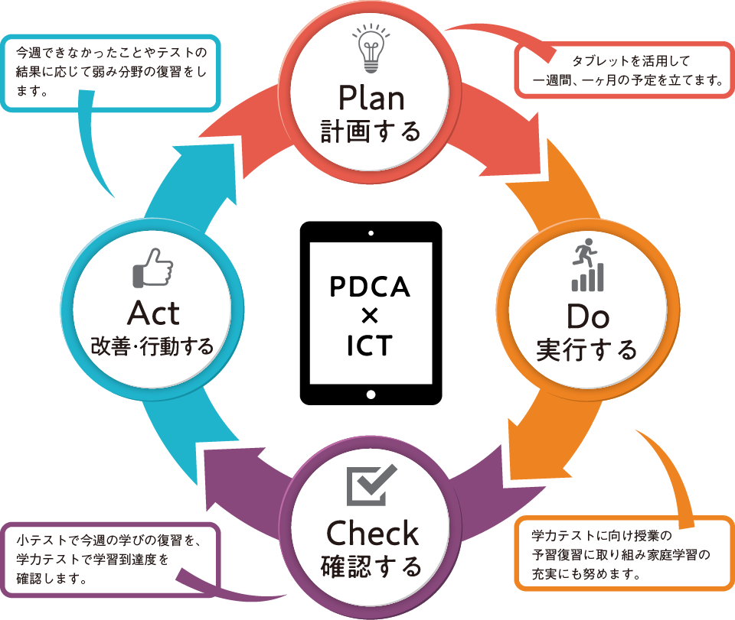
これまでの振り返り
３－③ 物理
PCDAサイクルの重要性

Slide 6
探究活動するために
「別の視点で見れば
新しいことが分かるかも？」
「こんな工夫をすれば
もっと良くなるのでは？」
Notes:
「こういう視点で見れば新しいことが分かるのでは？」
「こんな工夫をすればもっと良くなるのでは？」
このように、疑問をどんどん深めていくことで、まだ分かっていない問いが出てきたときに、その問いは研究テーマになり得るのです。

Slide 7
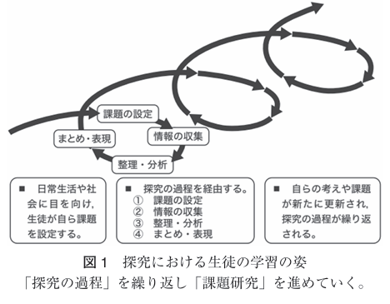
探究活動するために

Slide 8
夏休みの課題（家でできるミニ探究活動）
主体的なテーマ（自分事）で探究しよう
①ホームプロジェクト
②県相探究プロジェクト
③自己追究プロジェクト
※どれか１つ決め、wordまたは手書きで8月23日提出
オリジナティー
興味関心型
課題解決型

Slide 9
①ホームプロジェクトとは
家での生活の中で課題や疑問を見つける
その課題を解決する方法を考える（仮説）
情報収集をしっかり行う

Slide 10
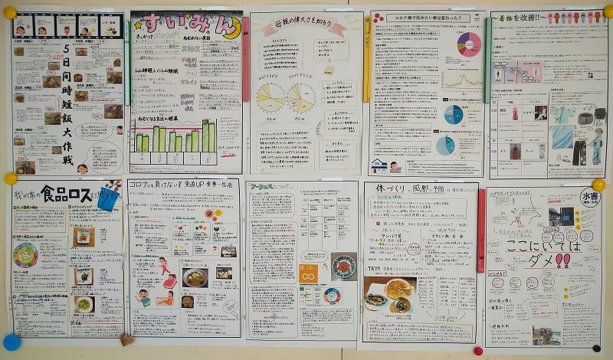
①ホームプロジェクトとは

Slide 11
②県相探究プロジェクト
授業や学校生活の中で、興味や疑問を見つける。
自分で集めたオリジナルデータを活用する
（観察結果・調査結果・実験結果など）
情報収集をしっかり行う

Slide 12
③自己追究プロジェクト
自分の好きなことをとことん追求する
自分らしさを盛り込んでいる
情報収集をしっかり行う
他の人を「なるほど」と唸らせることができる
Notes:
「こういう視点で見れば新しいことが分かるのでは？」
「こんな工夫をすればもっと良くなるのでは？」
このように、疑問をどんどん深めていくことで、まだ分かっていない問いが出てきたときに、その問いは研究テーマになり得るのです。

Slide 13
夏休みの課題
◆ １つを選び、探究活動をレポートにまとめる
A4用紙２枚以上
データ、グラフ、写真、イラストなども活用するとなお良い
◆ 発表用スライドを作成する
スライドは5枚以上

Slide 14
Office インストールとログイン確認について
夏休みの課題では
OfficeのwordとPowerPoint
を使います。

Slide 15
入学時アンケート未回答者
SS課題探究classroomのフォーム
に回答する

